Slide 1
Zadanie III.
Pas II.V 19.2.2026

Slide 2
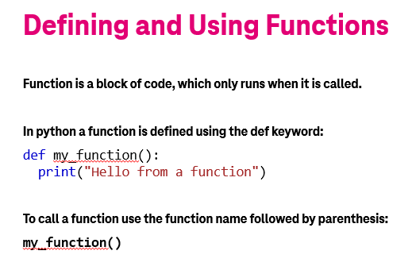
Cvičenie 1.
Vytvor v Pycharme súbor moje_funkcie.py
  Vytvor funkciu pozdravenie() , ktorá napíše „hello world“

Slide 3
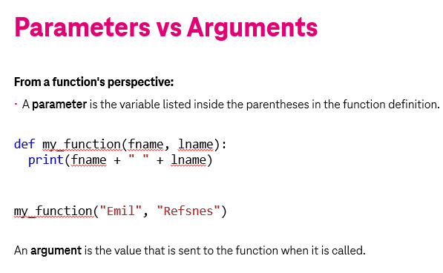
Cvičenie 2.
V Pycharm súbore moje_funkcie.py
  Vytvor funkciu pozdrav() , so vstupným parametrom text
  funkcia musí printnúť premennú text
  Zavolaj funkciu pozdrav s argumentom “Dobrý Deň!”
  Parameter – premenna na vstupe funkcie
  Argument – To čo zadáme ako value pri volaní funkcie

Slide 4
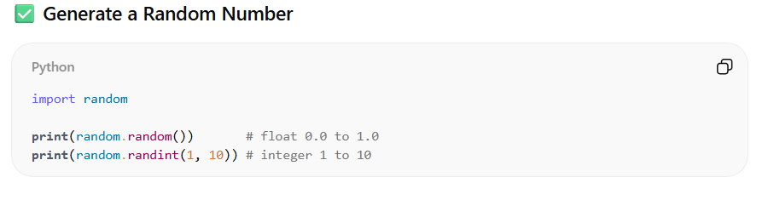
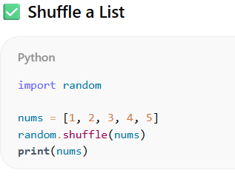
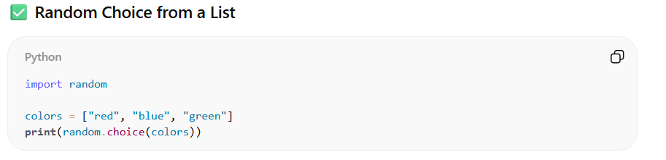
Cvičenie 3.
V Pycharme súbore testovanie_kniznic.py
  Naimportuj knižnicu random
  Ulož náhodné číslo do premennej a vypíš premennú
  Vytvor list s menami adam,peter,jano,igor,pavol
  Vypíš náhodné meno zo zoznamu s menami
  Premiešaj zoznam mien a vypíš posledné meno zo zoznamu

Slide 5
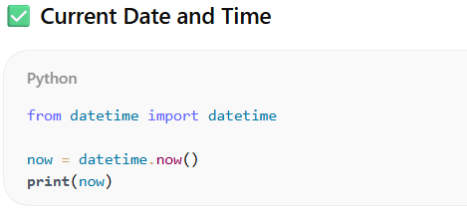
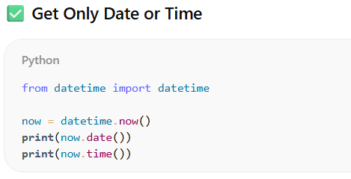
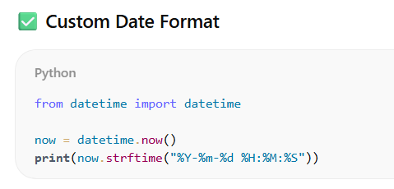
Cvičenie 4.
V Pycharm súbore testovanie_kniznic.py
  Naimportuj knižnicu datetime
  Ulož aktuálny timestamp do premennej „teraz“
  Vypíš premennu „teraz“
  Vypíš premennú „teraz“ v custom formáte
Buď dáš len import datetime a potom datetime.datetime.now()
Alebo from datetime import datetime a potom
datetime.now()
(tak je spravena kniznica)

Slide 6
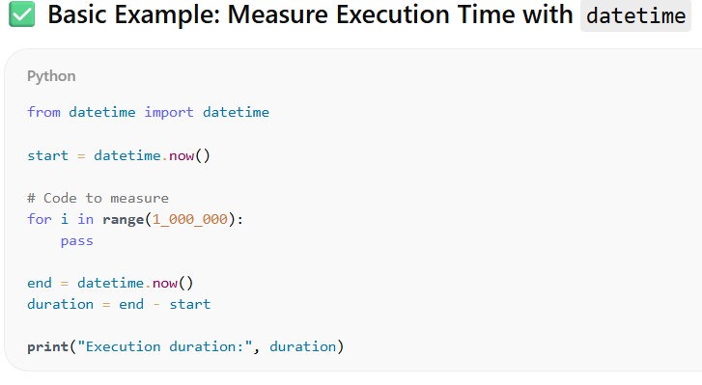
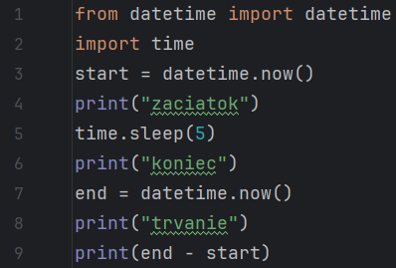
Cvičenie 5.
Vytvor v Pycharme súbor testovanie_kniznic.py
  Naimportuj knižnicu datetime
  Ulož aktuálny timestamp do premennej „start“
  Vytvor zdržanie (napriklad ten for ako je dole alebo daj ‘import time’ a ‘time.sleep(5)’
  Ulož aktuálny čas do premennej „end“
  Vypíš dĺžku trvania skriptu (odčítaj časy, logicky ten koncový je väčší)

Slide 7
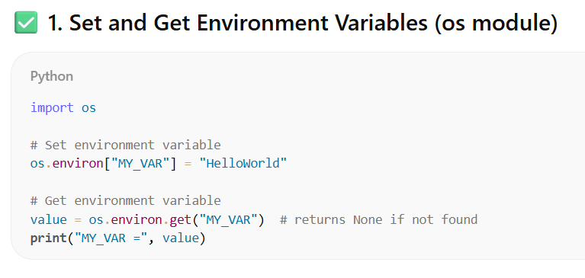
Cvičenie 6.
v Pycharme súbore testovanie_kniznic.py
  Importuj knižnicu os
  Nastav premennú prostredia POZDRAV=„AHOJ“
  Ulož premennú prostredia do python premennej
  Vypíš python premennú ktorá má v sebe obsah premennej POZDRAV
  (tieto premenné prostredia sú premenné vašich nucleus windowsov. Ak vám to nepôjde skúste si to na pas mašine...) „#!/usr/bin/env/python3“ a ./testovanie_kniznic.py” alebo “python3 file.py”

Slide 8
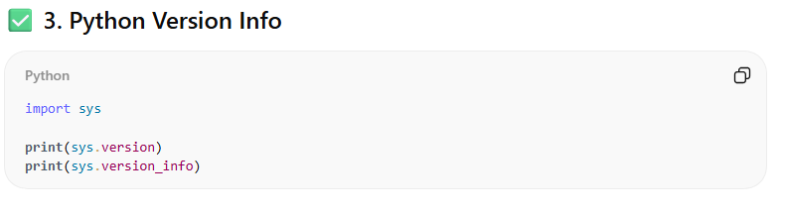
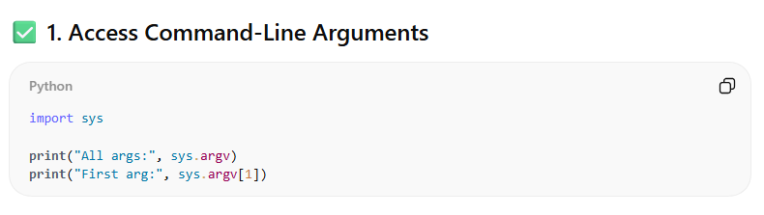
Cvičenie 7.
Prihlás sa na pas-machine a vytvor súbor testovanie_kniznic.py
  Vyplň python shebang
  Importuj knižnicu sys
  Vypíš verziu pythonu cez knižnicu sys
  Vypíš všetky argumenty a prvý argument
  Spusti skript s argumentmi “./testovanie_kniznic.py a b c”
  Všimni si že nultý argument je rovnaký ako $0 v bashi

Slide 9
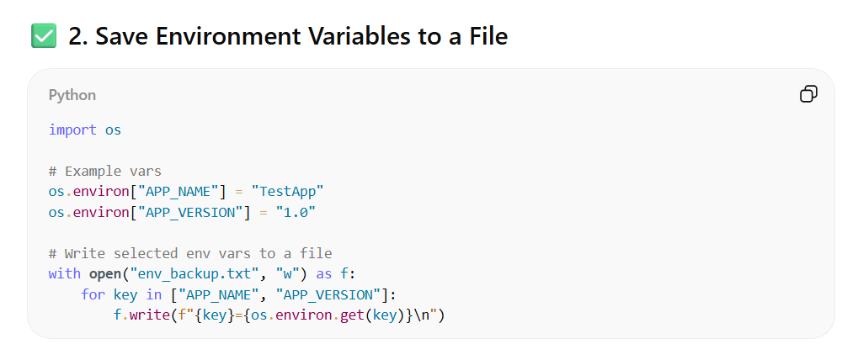

Cvičenie 8.
V súbore testovanie_kniznic.py
  Importni knižnicu sys
  Ulož verziu pythonu do premennej pyversion
  Vytvor textový súbor python_version.txt kde zapíšeš obsah premennej pyversion
  Súbor má obsahovať iba to čo je v premennej pyversion

Slide 10
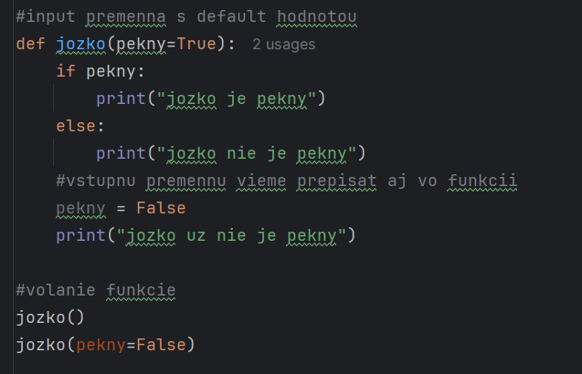
Zadanie 1.
Vytvor v Pycharme súbor stopky.py
  Pridaj kniznice time,datetime,random
  vytvor prazdny zoznam “casy”
  Vytvor funkciu stopky(), ktora ulozi aktualny cas a prida ho do zoznamu “casy”
  Vytvor funkciu pockaj(), ktora na vstupe vezme cislo a tolko sekund pocka.
  Vytvor funkciu pockaj_chvilu(), ktora neberie vstupny udaj ale pocka nahodne od 1 do 5 sekund
  Vytvor funkciu ukaz_casy() , ktora vypise vsetky casy ak nezadame ziaden vstup, ak zadam cislo vypise mi dany cas podla cisla indexu v zozname “casy”
  Vsetky funkcie nasledne zavolaj tak, aby sa ukladal cas a bola tam pauza. Nech na konci ma zoznam “casy” aspon 5 casov. Na konci vypis vsetky casy a jeden stale nahodny cas

Slide 11
Zadanie 2.
Vytvor v Pycharme súbor uhadni_cislo.py
  Pouzi premennu pokusy=5
  Pouzi while loop
  Program si ulozi nahodne cislo od 1 do 100
  Pouzivatel bude zadavat cisla
  Program odpovie moje cislo je vacsie/mensie/uhadol si
  Na konci programu bude vypisane ake cislo si myslel program
  Na konci programu bude vypisany čas hádania (trvanie programu)

Slide 12
Súbory stopky.py a uhadni_cislo.py mi poslite na mail
Na konci .py suborov dajte do komentarov čo vám nie je jasne pripadne tam spíšte otázky

